Slide 1

Внедрение нейросетей в производство
Ссылка на проект в информационной системе Projects:
https://pt.2035.university/project/vnedrenie-nejrosetej-v-proizvodstvo
Выполнила: Группа 50
Трекер: Виктория Журавишкина
Наставник:
Ряйсянен Татьяна Николаевна

Slide 2

КОМАНДА СТАРТАП-ПРОЕКТА
Доманюк Артем
Мордкович Полина
Руководитель
Анализ проблемы, подбор нейросетей
Управление командой и
контроль внедрения системы
Анализ проблемы, подбор нейросетей
Тимохин Евгений
Антипьев Никита
Крохина Александра
Садырина Валерия
Белоусова Валерия
Черных Данил
Контроль внедрения системы
Обучение сотрудников и анализ проделанной работы
Тестировщики нейросетей

Slide 3

ОПИСАНИЕ СТАРТАП-ПРОЕКТА
Команда из 8-и человек, в которой будут распределены должности;
К нам будут обращаться с проблемами в бизнесе, а мы будем анализировать проблемы, подбирать и настраивать подходящие нейросети для их решения. Затем организуем краткий экскурс для сотрудников и составим инструкцию по работе с ИИ;

Slide 4

АКТУАЛЬНОСТЬ СТАРТАП-ПРОЕКТА ПРОБЛЕМА
Целевой клиент
Проблемы
  Предприниматели с устоявшимся бизнесом
  Юрлица, у которых много филиалов (от 3); Профиль: гипермаркеты, торговые компании, производственные компании, услуги автоматизации
  - в новостях продвигаются нейросети как современный мощный инструмент для бизнеса, есть позитивные случаи их внедрения
  - в крупных компаниях существуют неавтоматизированные задачи
  - крупные компании хотят идти в ногу со временем и снижать издержки на персонал за счет автоматизации,
  - при этом не располагают знаниями и ресурсами на внедрение инструмента нейросетей

Slide 5
АКТУАЛЬНОСТЬ СТАРТАП-ПРОЕКТА РЕШЕНИЕ
  Как сейчас эту проблему решают:
  - Выделяют какого-то сотрудника и наделяют его дополнительными обязательствами
  минусы: узкий кругозор исполнителя; концентрация на самом инструменте, а не на возможных задачах;
  - компания, которая изготавливает неиросети
  минусы: нет обучения, нет сопровождения, продажа готового решения (вместо решения проблем заказчика).
Наше решение:
Создание услуги по подбору неиросети в свободном доступе или на заказ для решения определенной проблемы и составление инструкции, обучение работе с ними.

Slide 6

ОБОСНОВАНИЕ СООТВЕТСТВИЯ ИДЕИ ТЕХНОЛОГИЧЕСКОМУ НАПРАВЛЕНИЮ
Нейросети относят к технологическому направлению, потому что они являются частью технологических инноваций и активно используются в различных сферах жизни. Они обладают сложностью и глубиной обучения, возможностью автоматизации. Сейчас сфера искусственного интеллекта активно развивается.

Slide 7

СТЕЙКХОЛДЕРЫ
Потенциальные клиенты: гипермаркеты, торговые компании, производственные компании, у которых есть более 3 филиалов в разных городах.
Малый бизнес и ИП не заинтересованы в данном виде услуг. Такие выводы мы сделали после проведения холодных обзвонов.

Slide 8

БИЗНЕС-МОДЕЛЬ
Оказание консалтинговых услуг
Подбор нейросетей и составление инструкции к ним, обучение персонала (продажа услуги)
Дальнейшее сопровождение (оформление подписки)

Slide 9

ТЕХНОЛОГИЧЕСКИЕ РИСКИ
Недоверие клиентов к новым трендам;
Нейросети могут наделить авторскими правами;
Возможная блокировка иностранных нейросетей в России;
Дефицит сотрудников из-за неумения работать с ИИ.

Slide 10
Получить лицензию
ТЕКУЩИЕ РЕЗУЛЬТАТЫ
Где мы и куда движемся
2023
2024
2025
ФИНАНСЫ
Создан проект
РАЗРАБОТКА
Запустить первые продажи
ПРОДАЖИ

Slide 11
КАЛЕНДАРНЫЙ ПЛАН СТАРТАП-ПРОЕКТА
Название этапа календарного плана | Длительность этапа, мес. | Стоимость, руб.
Написание проекта -формирование команды -определение целей и задач -сбор необходимой информации -работа с трекером -определение ценностного предложения | 08.10.2023 - 26.11.2023 | 0 руб.
Подготовка и защита проекта | 27.11.2023 - 15.12.2023 | 0 руб.
Реализация проекта -найти клиентов -поработать с ними и дать оценку -эффективности проделанной работы -регистрация организации | 09.01.2024 - 09.01.2025 | 0 руб.

Slide 12
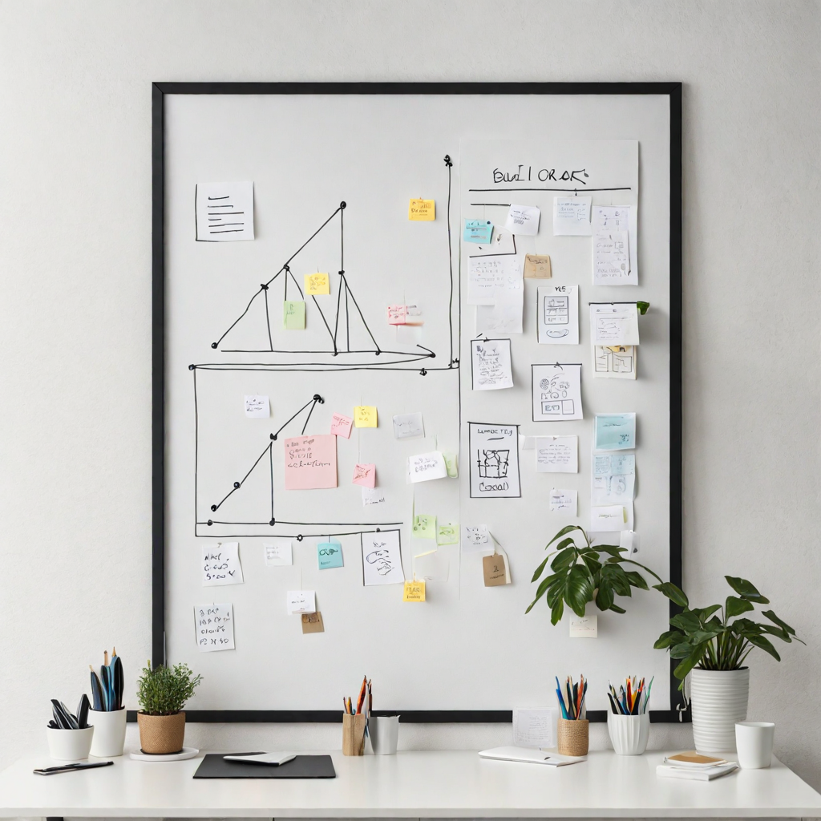
ПЛАНЫ РАЗВИТИЯ
Собрать команду и написать проект;
Найти потенциальных клиентов;
Поработать с организациями и дать оценку эффективности деятельности;
Настроить рекламу;
Получить лицензию;
Увеличить объем продаж оказываемых услуг.

Slide 13
КОНТАКТЫ ДЛЯ СВЯЗИ
Доманюк Артем
руководитель
Телеграмм: @domanuyk

